Slide 1
TIẾNG VIỆT 2
Tập 1
Tuần 1
Bài đọc 2: Mỗi người một việc

Slide 2

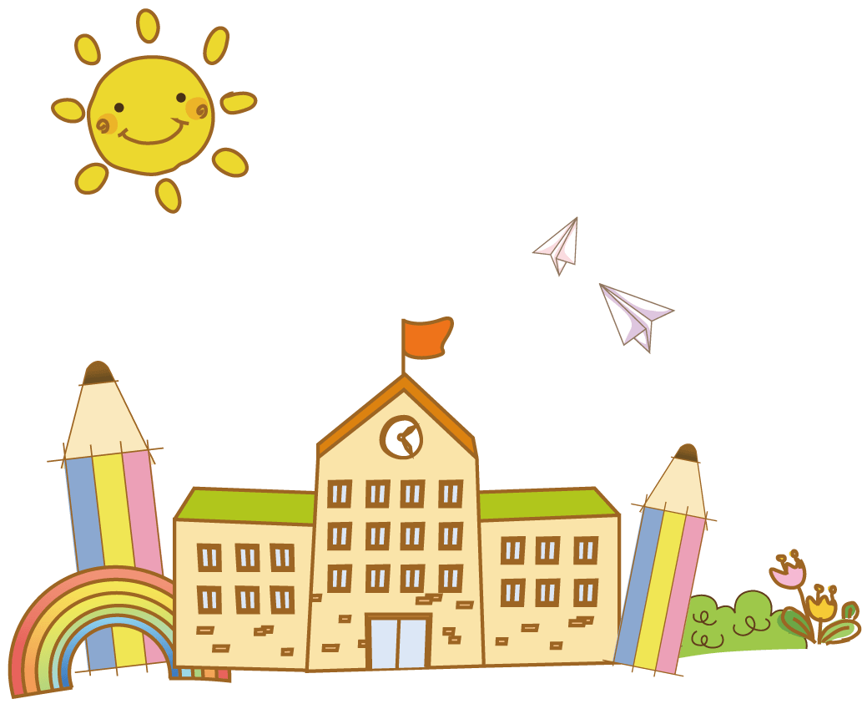

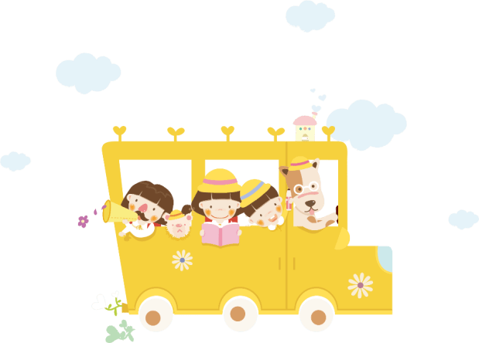
KHỞI ĐỘNG

Slide 3

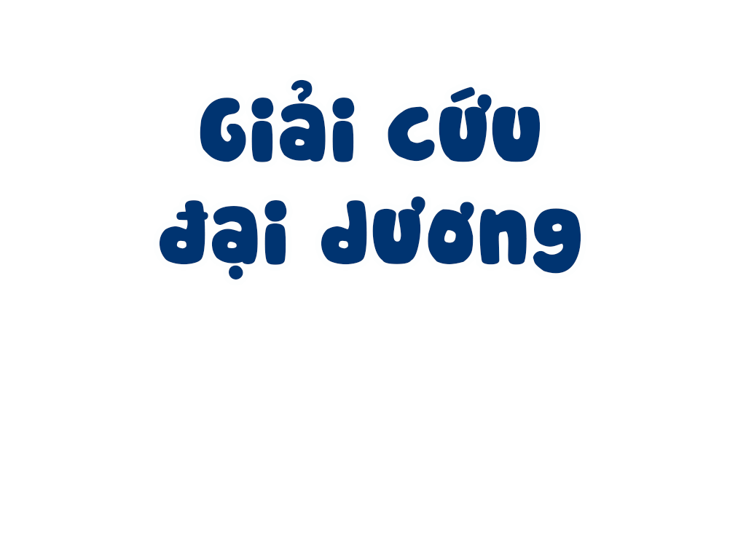

Các bạn tôm cá dưới biển bị đã bị vướng lưới của bác ngư dân đi đánh cá. Hãy cứu các bạn ấy bằng cách trả lời đúng các câu hỏi nhé.

Slide 4
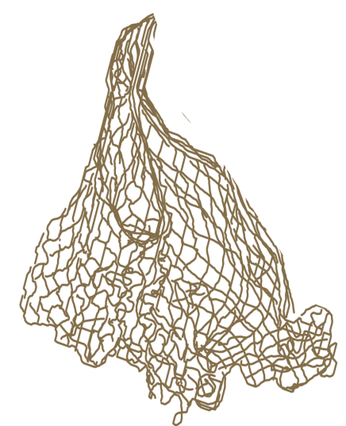








Slide 5
Các từ ngữ chỉ người, vật, con vật, thời gian,….. gọi chung là ?
A. Từ chỉ sự vật.
B. Từ chỉ con vật
C. Từ chỉ thời gian
D. Từ chỉ đồ vật
Notes:
Bấm vào con cá để quay về trang chủ

Slide 6
Trong bài “Làm việc thật là vui”,
bé bận rộn như thế nào?
A. Bé quét nhà, nhặt rau.
B. Bé làm bài, bé đi học.
C. Bé chơi với em đỡ mẹ.
D. Tất cả các đáp án trên.
Notes:
Bấm vào bạch tuột để quay về trang chủ

Slide 7
Trong bài “Làm việc thật là vui”,
vì sao bé bận rộn mà lúc nào cũng vui?
Chọn ý em thích:
A. Vì bé làm việc có ích.
B. Vì bé yêu những việc mình làm.
C. Vì bé được làm việc như mọi vật mọi người.
D. Tất cả các đáp án trên.
Notes:
Bấm vào con cá để quay về trang chủ

Slide 8
Cho các từ ngữ : Bác sỹ, y tá, ông, bà, chị, thầy giáo, cô giáo, mẹ. Là các từ ngữ chỉ ?
A. Chỉ thời gian
B. Chỉ con vật.
C. Chỉ người
D. Chỉ vật
Notes:
Bấm vào con cua để quay về trang chủ

Slide 9
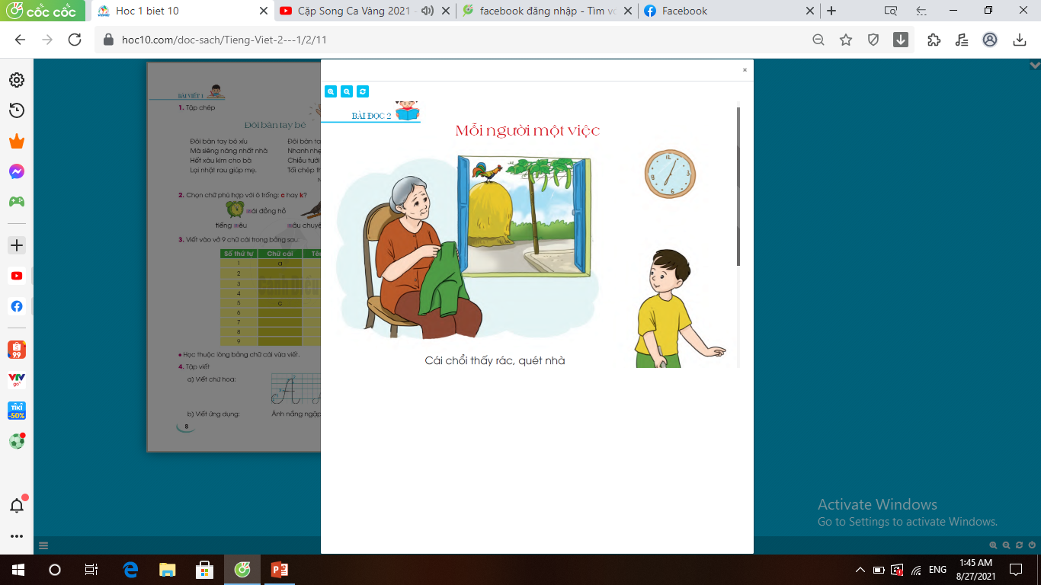
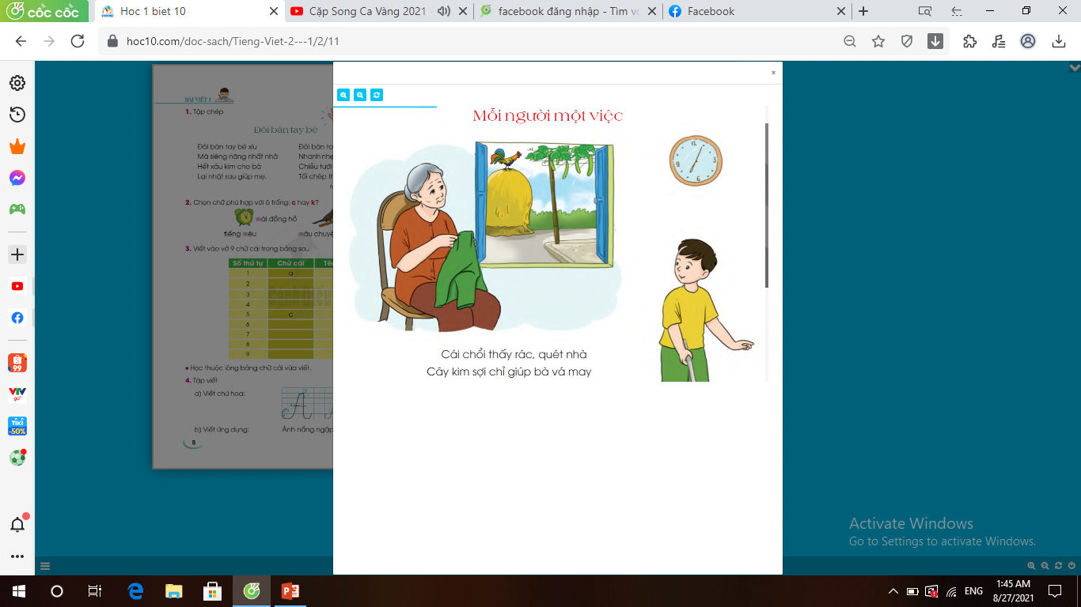
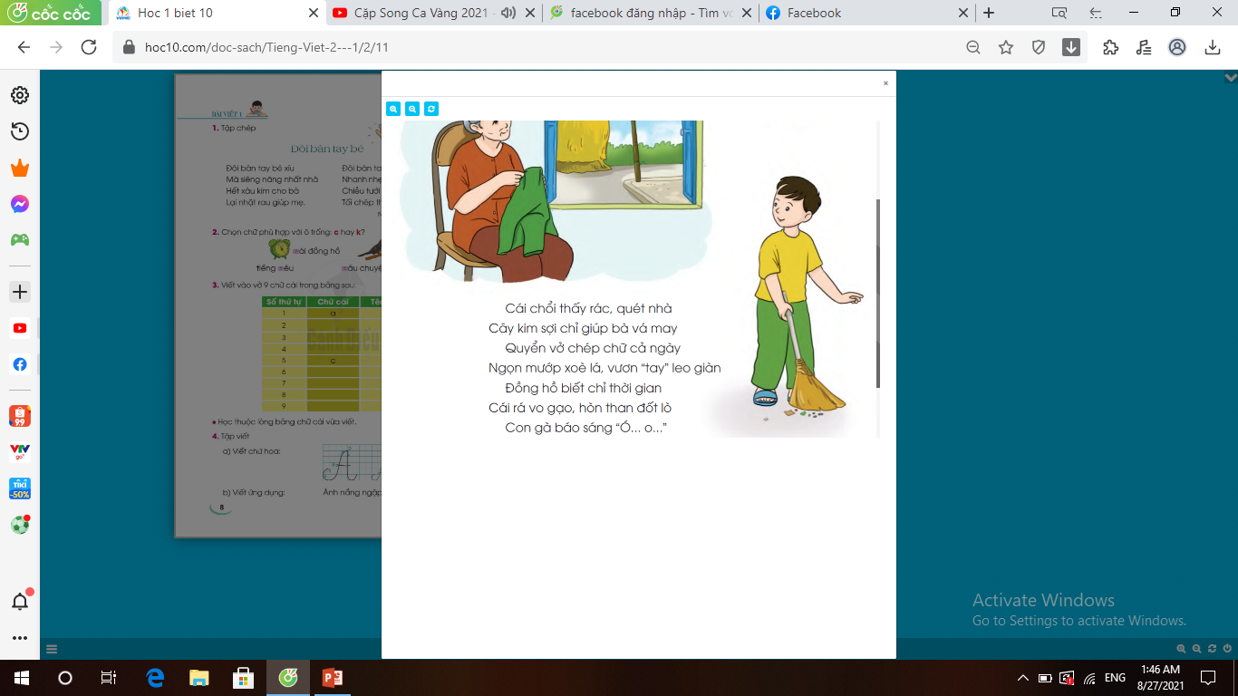
Mỗi người một việc
Cái chổi thấy rác,quét nhà
Cây kim sợi chỉ giúp bà vá may
Quyển vở chép chữ cả ngày
Ngọn mướp xòe lá, vươn “ tay” leo giàn
Đồng hồ biết chỉ thời gian
Cái rá vo gạo, hòn than đốt lò
Con gà báo sáng “ Ó… o…”
Cánh cửa biết mở để cho nắng vào
Mỗi người một việc vui sao
Bé ngoan làm được việc nào, bé ơi?
Nguyễn Văn Chương

Slide 10
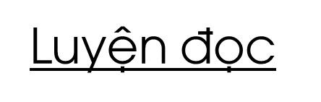
Mỗi người một việc
Cái chổi thấy rác quét nhà
Cây kim sợi chỉ giúp bà vá may
Quyển vở chép chữ cả ngày
Ngọn mướp xòe lá, vươn “ tay” leo giàn
Đồng hồ biết chỉ thời gian
Cái rá vo gạo, hòn than đốt lò
Con gà báo sáng “ Ó… o…”
Cánh cửa biết mở để cho nắng vào
Mỗi người một việc vui sao
Bé ngoan làm được việc nào, bé ơi?
xòe lá
sợi chỉ
leo giàn
nắng
Đọc nối tiếp câu

Slide 11

Mỗi người một việc
Cái chổi thấy rác quét nhà
Cây kim sợi chỉ giúp bà vá may
Quyển vở chép chữ cả ngày
Ngọn mướp xòe lá, vươn “ tay” leo giàn
Đồng hồ biết chỉ thời gian
Cái rá vo gạo, hòn than đốt lò
Con gà báo sáng “ Ó… o…”
Cánh cửa biết mở để cho nắng vào
Mỗi người một việc vui sao
Bé ngoan làm được việc nào, bé ơi?
1
2
Đọc nối tiếp đoạn
Hai đoạn
Bài thơ được chia làm mấy đoạn ?

Slide 12
Mỗi người một việc
Cái chổi thấy rác,quét nhà
Cây kim sợi chỉ giúp bà vá may
Quyển vở chép chữ cả ngày
Ngọn mướp xòe lá, vươn “ tay” leo giàn
Đồng hồ biết chỉ thời gian
Cái rá vo gạo, hòn than đốt lò
Con gà báo sáng “ Ó… o…”
Cánh cửa biết mở để cho nắng vào
Mỗi người một việc vui sao
Bé ngoan làm được việc nào, bé ơi?
Nguyễn Văn Chương
Đọc toàn bài

Slide 13
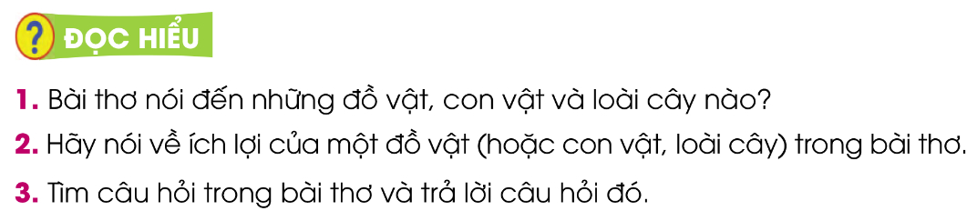
Mỗi người một việc
Cái chổi thấy rác,quét nhà
Cây kim sợi chỉ giúp bà vá may
Quyển vở chép chữ cả ngày
Ngọn mướp xòe lá, vươn “ tay” leo giàn
Đồng hồ biết chỉ thời gian
Cái rá vo gạo, hòn than đốt lò
Con gà báo sáng “ Ó… o…”
Cánh cửa biết mở để cho nắng vào
Mỗi người một việc vui sao
Bé ngoan làm được việc nào, bé ơi?
Nguyễn Văn Chương
'

Slide 14
Mỗi người một việc
Cái chổi thấy rác,quét nhà
Cây kim sợi chỉ giúp bà vá may
Quyển vở chép chữ cả ngày
Ngọn mướp xòe lá, vươn “ tay” leo giàn
Đồng hồ biết chỉ thời gian
Cái rá vo gạo, hòn than đốt lò
Con gà báo sáng “ Ó… o…”
Cánh cửa biết mở để cho nắng vào
Mỗi người một việc vui sao
Bé ngoan làm được việc nào, bé ơi?
Nguyễn Văn Chương
Câu 1: Bài thơ nói đến những đồ vật, con vật và loài cây nào?
+ Các vật: cái chổi, cây kim, sợi chỉ,quyển vở, đồng hồ, cái rá, hòn than, cánh cửa.
+ Con vật: con gà.
+ Loài cây: ngọn mướp.

Slide 15
Mỗi người một việc
Cái chổi thấy rác,quét nhà
Cây kim sợi chỉ giúp bà vá may
Quyển vở chép chữ cả ngày
Ngọn mướp xòe lá, vươn “ tay” leo giàn
Đồng hồ biết chỉ thời gian
Cái rá vo gạo, hòn than đốt lò
Con gà báo sáng “ Ó… o…”
Cánh cửa biết mở để cho nắng vào
Mỗi người một việc vui sao
Bé ngoan làm được việc nào, bé ơi?
Nguyễn Văn Chương
Câu 2: Hãy nói về lợi ích của một đồ vật ( hoặc con vật, loài cây) trong bài thơ?
+ Cái chổi để quét nhà, quét sân.
+ Cây kim, sợi chỉ để may vá quần áo.
+ Con gà gáy sáng để báo mọi người …

Slide 16
Mỗi người một việc
Cái chổi thấy rác,quét nhà
Cây kim sợi chỉ giúp bà vá may
Quyển vở chép chữ cả ngày
Ngọn mướp xòe lá, vươn “ tay” leo giàn
Đồng hồ biết chỉ thời gian
Cái rá vo gạo, hòn than đốt lò
Con gà báo sáng “ Ó… o…”
Cánh cửa biết mở để cho nắng vào
Mỗi người một việc vui sao
Bé ngoan làm được việc nào, bé ơi?
Nguyễn Văn Chương
Câu 3: Tìm câu hỏi trong bài thơ và trả lời câu hỏi đó?
Bài thơ có 1 câu hỏi:
Bé ngoan làm được việc nào, bé ơi?
Trả lời:
Em có thể quét nhà, giúp mẹ nấu cơm, phơi quần áo, chăm chỉ học tập……

Slide 17

Luyện tập

Slide 18
1. Xếp các từ dưới đây vào nhóm thích hợp:
chổi,
kim,
chỉ,
bà,
vở,
ngày,
mướp,
lá,
than,
gạo,
gà,
cửa,
(buổi) sáng,
bé.
NGƯỜI
VẬT
CON VẬT
THỜI GIAN

Slide 19
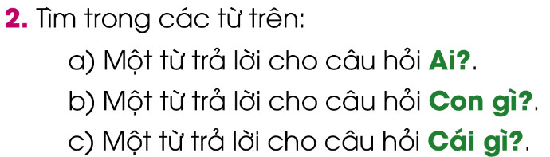
Chổi, kim, chỉ, bà, vở, ngày, mướp, lá, than, gạo, gà, cửa, (buổi) sáng, bé
a) Một từ trả lời cho câu hỏi Ai?
Bé trả lời cho câu hỏi Ai?
b) Một từ trả lời cho câu hỏi Con gì?
Gà trả lời cho câu hỏi con gì?
c) Một từ trả lời cho câu hỏi Cái gì?
Chổi trả lời cho câu hỏi Cái gì?

Slide 20
Hoc10 chúc các em học tốt!

